Slide 1
PLR Milionário pt4

Slide 2
O que eu prometi na última aula?
Áudio narrado do Protocolo Anti Gordura
Vídeo VSL do Protocolo Anti Gordura
MVP do Conteúdo do Protocolo Anti Gordura
E hoje ainda vamos fazer...
Criar a Página de Vendas do Produto
Cadastrar ele na Kiwify
Hoje tem um presentão para vocês... Fiquem até o fim.

Slide 3
PLR MILIONÁRIO
Clique aqui para acessar a pasta que contém a narração, vídeo VSL e o MVP do conteúdo do produto.

Slide 4
PLR MILIONÁRIO
Vamos avaliar o áudio para saber se ficou bom...
1. O locutor usou as entonações certas e não está parecendo que ele está lendo?
2. Não pode ter pausas entre as falas. (Isso pode deixar menos hipnótico)
3. Não falou nada de errado? Tipo, errou alguma palavra e não percebeu? (Isso é você que tem que ouvir o áudio todo e relatar para o locutor corrigir, mas dificilmente acontece)
Se seu áudio está de acordo com esses pontos, está tudo bem!

Slide 5
PLR MILIONÁRIO
Se não... Veja como resolver:
1. Se o locutor está lendo o texto, provavelmente é porque ele não entendeu o que deve ser feito ou não sabe fazer o trabalho que você precisa. A decisão mais eficaz é trocar de locutor, mas, pode enviar a página de vendas do Protocolo Zero Barriga para ele analisar como deve ser narrado. (Se você narrar com meu locutor, não se preocupe com isso, ele manda muito)

Slide 6
PLR MILIONÁRIO
Outro ponto...
2. Se o locutor está narrando bem porém está com muito espaço entre as falas, é apenas uma questão de edição... Você pode pedir para ele editar o áudio conforme você quer... Novamente, pode enviar o áudio narrado pelo meu locutor para ele ver como deve ser feito. Ou você mesmo pode fazer, baixar algum editor de áudio e mandar ver... Mas acho mais fácil comentar com o locutor na busca de uma solução, afinal, você pagou pelo trabalho dele.

Slide 7
PLR MILIONÁRIO
Outro ponto...
3. Se o locutor falou palavras erradas, é mais simples ainda... Só falar para ele o que ele narrou de errado, corrigir o quanto antes e antes de te enviar, pedir que por gentileza, revise o áudio todo antes de te enviar.
Mas como disse, é muito raro de acontecer, eu já fiz mais de 30 VSLs e isso aconteceu apenas uma única vez.

Slide 8
PLR MILIONÁRIO
Então... Áudio ok?
Seguimos agora para o vídeo...
O vídeo VSL é de tipografia cinética (fundo branco e letras pretas), porque isso torna o vídeo muito hipnótico.
E essa é a essência dele, ser hipnótico.
Então, o principal é: (próximo slide)

Slide 9
PLR MILIONÁRIO
90% dos slides com “...” no final da frase.
Use fonte Open Sans tamanho 30 no Sony Vegas ou se for fazer pelo PowerPoint, use tamanho 42 (Fale isso para o editor de vídeo)
2 linhas de texto em 90% dos slides, só use mais que isso se realmente for necessário
O slide tem que estar em sincronia com a voz
“Mas Kayky, não é bom usar imagens e vídeos?”
Com certeza, porém é mais caro e leva mais tempo para o editor entregar. E como nós queremos validar rápido o VSL para já sair vendendo e melhorando o produto interno, não podemos perder tempo.

Slide 10
PLR MILIONÁRIO
Mas o que faz o VSL converter não são as imagens ou vídeos! Isso apenas aumenta a taxa de conversão do mesmo.
O que realmente faz vender é a copy. Se a copy estiver boa, não será a falta de algumas imagens ou vídeos que impedirão seu produto de validar.
Depois que nós rodarmos campanhas, vamos ver se o VSL irá converter. Se sim, vamos melhorá-lo adicionando imagens, vídeos e outros elementos, vou passar tudo isso para vocês também...

Slide 11
PLR MILIONÁRIO
Voltando ao assunto principal agora, vamos dar um confere no vídeo seguindo esses pontos:
90% dos slides com “...” no final da frase.
Use fonte Open Sans tamanho 30 no Sony Vegas ou se for fazer pelo PowerPoint, use tamanho 42 (Fale isso para o editor de vídeo)
2 linhas de texto em 90% dos slides, só use mais que isso se realmente for necessário
O slide tem que estar em sincronia com a voz
Show, tudo certo com o VSL... Bora dar uma olhada no conteúdo do produto que será entregue.

Slide 12
PLR MILIONÁRIO
Lembre-se, o e-book na versão atual de hoje, é uma versão básica e seu objetivo é o seguinte:
Entregar o principal que foi prometido + Avisar que nos próximos dias terão mais conteúdos + Garantir a satisfação do cliente oferecendo o reembolso se ele quiser
Na última aula, analisamos na copy do vídeo VSL, o que foi prometido e a promessa era sobre perder peso com vitaminas...
Procurei um PLR com várias receitas de vitaminas e shakes, traduzi e aqui está...

Slide 13
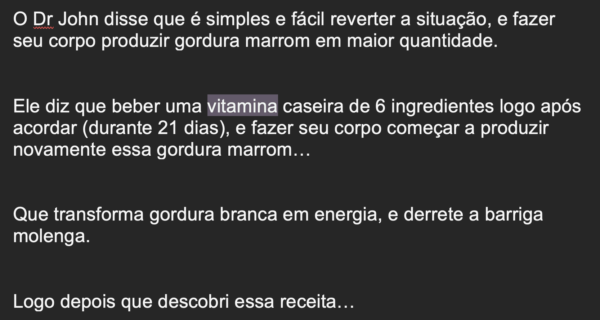
PLR MILIONÁRIO
Apenas lembrando a promessa... Isso está na copy do VSL.

Slide 14
PLR MILIONÁRIO
Neste e-book entregamos mais de 20 receitas de vitaminas e shakes emagrecedores que possuem um baixo custo preparatório e uma facilidade para serem feitos.
VOU FALAR DE NOVO, nós prometemos outras coisas no VSL, depois que chegarmos a conclusão de que estamos tendo retornos, vamos melhorar muito esse conteúdo e entregar o restante das promessas.
Perceba que na ultima página, falamos sobre a entrega dos próximos conteúdos e também deixamos o cliente decidir se quer pedir o dinheiro de volta ou não.

Slide 15
PLR MILIONÁRIO
Showww!!
Áudio, tá ok
Vídeo VSL, tá ok
Conteúdo do produto MVP, está ok
Vamos preparar a página de vendas do produto...

Slide 16
PLR MILIONÁRIO
Mas saiba que esse é o meu jeito de fazer a página de vendas!!!!!
Se você achar difícil, é só seguir o que o Higão ensinou que eu considero mais fácil.
Mas é clique a clique, vamos passar etapa por etapa aqui para vocês.

Slide 17
PLR MILIONÁRIO
Criar Página de Vendas: Ver slides do Mateus.
- Comprar domínio
- Configurar na CloudFlare
- Configurar na GitHub
- Editar o Template
- Hospedar o VSL no Vturb
- Colocar o VSL na Página de Vendas
- Configurar link do botão
- Configurar temporização do botão com a CTA do VSL
- Subir o Template na GitHub
- Finalizado

Slide 18
PLR MILIONÁRIO
Cadastro do produto na Kiwify... Ver slides do Mateus.

Slide 19
PLR MILIONÁRIO
Agora que temos a página de vendas finalizada, só precisamos se atentar a um detalhe...
Não podemos colocar direto o link da Página de vendas no Facebook...
Desse jeito aqui: (Abrir Facebook e mostrar)
Porque na nossa página de vendas, tem elementos como, título com promessas, vídeo com promessas, etc. que podem fazer com que a conta seja bloqueada instantaneamente.

Slide 20
PLR MILIONÁRIO
Para resolver isso, basta criar algo que chamamos de PRESELL.
O presell é como se fosse uma capa protetora para esconder do Facebook a página que possui promessas. Ele serve para camuflar a página de vendas.
Vou entregar um template pronto de Presell para vocês, é só fazer isso...
(Negão vai ensinar a subir o Presell na GitHub e editar o link do botão)

Slide 21
PLR MILIONÁRIO
Você deve colocar o link do Presell no Facebook! (abrir para mostrar)
Quem clicar no anúncio vai para o presell e do presell, vai para página de vendas.
Anúncio > Presell > Página de Vendas > Checkout

Slide 22
PLR MILIONÁRIO
Link do Presell: https://protocolozerobarriga.com/ps
Link da Página de Vendas: https://protocolozerobarriga.com/

Slide 23
PLR MILIONÁRIO
Vamos começar a criação dos anúncios...
Mas antes, preciso contar uma novidade para vocês.
Amanhã teremos uma call de dúvidas sobre o PLR Milionário conforme havíamos combinado...
Eu consegui trazer um grande amigo meu que já faturou quase 40 milhões de reais com Marketing Digital para ensinar vocês como criar ANÚNCIOS que vendem.

Slide 24
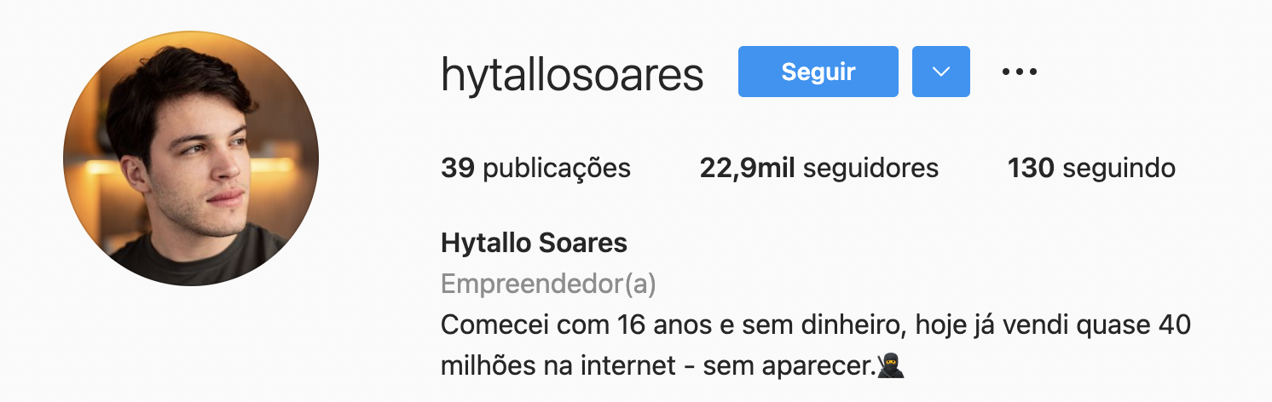
PLR MILIONÁRIO

Slide 25
PLR MILIONÁRIO
Ele começou do absoluto ZERO quando tinha apenas 16 anos de idade e até hoje está no mercado, é um player das antigas que já faturou muito.
Amanhã as 20h da noite ele trará uma call completa sobre criação de anúncios...
Depois da Call dele, vou criar os anúncios para o Protocolo Zero Barriga e vou subir amanhã as campanhas, ao vivo com vocês.
E depois, vou abrir para tirar dúvidas.

Slide 26
PLR MILIONÁRIO
Na call de amanhã, teremos:
Criação de anúncios para Facebook com Hytallo Soares
Vou criar ao vivo os anúncios do Protocolo Zero Barriga
Vou subir as campanhas do Protocolo Zero Barriga
Vou abrir para vocês tirarem dúvidas
Eu poderia fazer hoje a criação dos anúncios, mas fica melhor se eu fizer após a Call do Hytallo para que o conteúdo fique ainda mais completo para vocês.
Hoje deixamos tudo pronto, amanhã é só criar os anúncios, instalar os pixels e subir as campanhas.

Slide 27
PLR MILIONÁRIO
Depois que esse produto começar a vender... Ainda teremos outros assuntos para tratar.
Vou ensinar sobre conversão de boletos, funis de upsell e mais algumas coisas que podem aumentar e muito o lucro diário.

Slide 28
REVISÃO COMPLETA
DA AULA DE HOJE

Slide 29
JÁ ADIANTEI O NOVO CRONOGRAMA DESSE MÊS
Querem ver?

Slide 30
DÚVIDAS

